Slide 1
大家都快乐

Slide 2
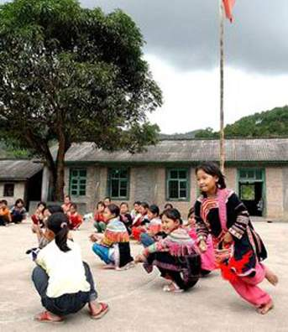
大家都快乐
读一读
练一练
朗读课文
想一想

Slide 3
读一读
j@ng qi1o qi1o
d* z@
zh6 zh!
t9 ji4n zi
静 悄 悄 独 自 折 纸 踢 毽 子
广 播 象 棋 乒 乓 球
众 多 掰 开 丢 失 比 赛
gu3ng b#
xi4ng q0
p9ng p1ng qi*
zh^ng du#
b1i k1i
di& sh9
b! s4i

Slide 4
读一读
j@ng qi1o qi1o
d* z@
zh6 zh!
t9 ji4n zi
静 悄 悄 独 自 折 纸 踢 毽 子
广 播 象 棋 乒 乓 球
众 多 掰 开 丢 失 比 赛
gu3ng b#
xi4ng q0
p9ng p1ng qi*
zh^ng du#
b1i k1i
di& sh9
b! s4i

Slide 5
练一练
还 广 些 话
众 跳 丢

Slide 6


大家都快乐
一个人玩，挺快乐，
静悄悄地，独自一个，
正好折纸船、纸马，
还可以踢毽子、听广播……
两个人玩，真快乐，
有些事儿，要两个人做，
下象棋、打乒乓、讲故事，
悄悄话儿一起说。
三个人玩，很快乐，
三人成众玩法多，
跳皮筋，掰手腕，
过家家，学唱歌。
许多人玩，最快乐，
丢手绢，赛拔河，
人人想出新玩法，
大家都快乐。

Slide 7
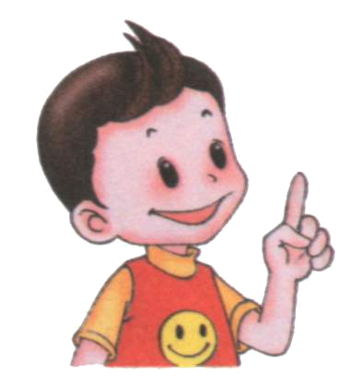
想一想
同学们，什么是快乐？你们生活的快乐吗？在什么时候你感到快乐呢？

